Slide 1
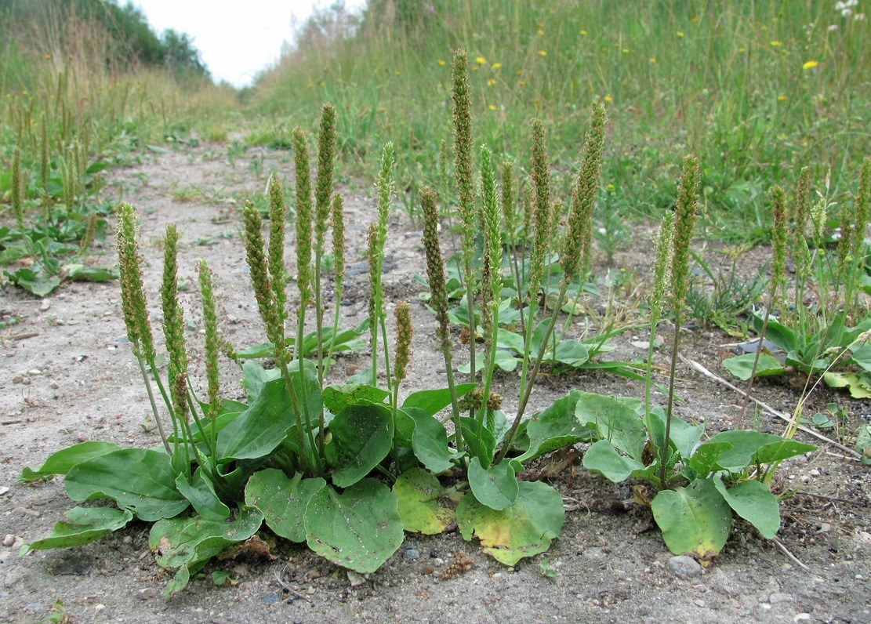
Подорожника большого листья Plantaginis majoris folia
Подорожника большого листья свежие
Plantaginis majoris folia recentia
Подорожник большой Plantago major L.
сем. Подорожниковые Plantaginaceae

Slide 2
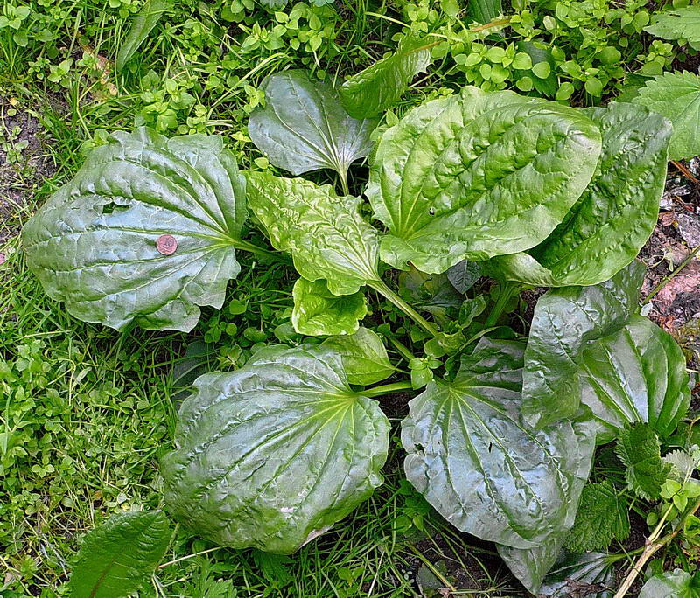
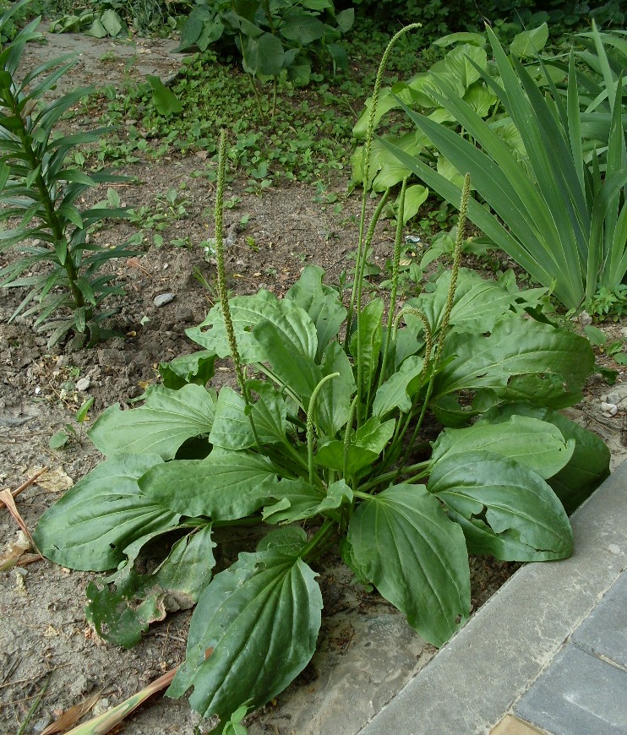

Slide 3
Химический состав
плантамайозид аукубин

Slide 4
Стандартизация
Качество листьев подорожника большого регламентируется ГФ XIV – ФС.2.5.0032.15. Сырье, предназначенное для получения лекарственных растительных препаратов (пачки, фильр-пакеты) стандартизуется по содержанию суммы полисахаридов, определяемой гравиметрическим методом (не менее 12%); сырье, предназначенное для получения настоек и экстрактов стандартизуется по сумме экстрактивных веществ, извлекаемых 70% спиртом (не менее 20%). Листья подорожника большого свежие стандартизуются по содержанию сухого остатка в соке (не менее 5%).
В EuPh 8 включены листья подорожника ланцетовидного, которые стандартизуются по содержанию производных о-гидроксикоричной кислоты в пересчете на актеозид (не менее 1,5%).

Slide 5
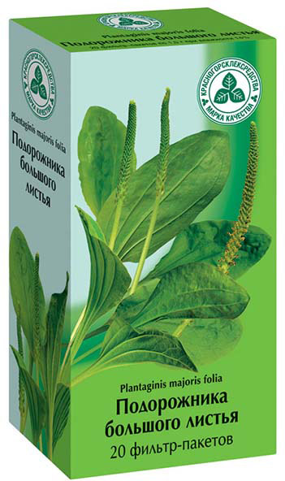
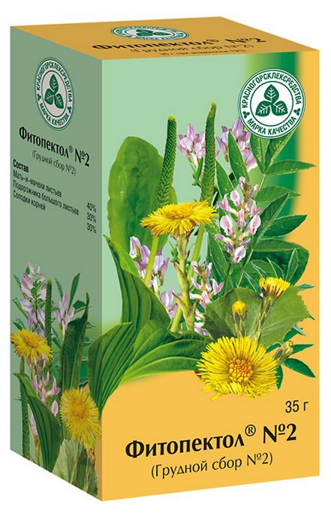
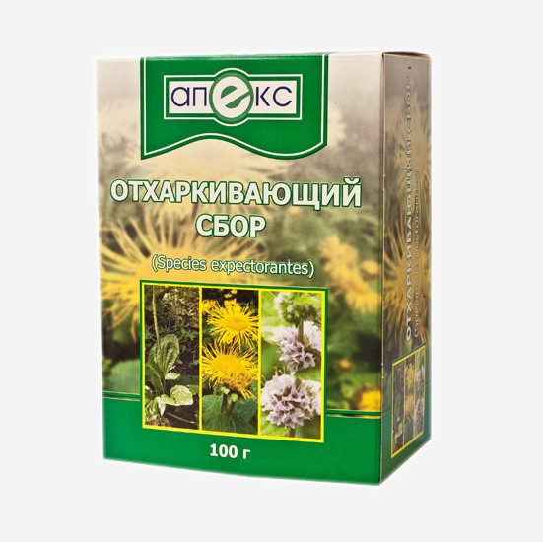
Препараты подорожника большого

Slide 6
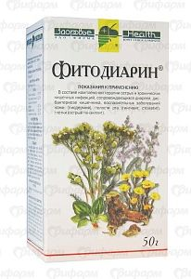
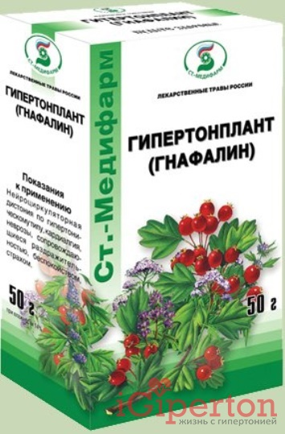
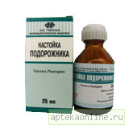

Slide 7
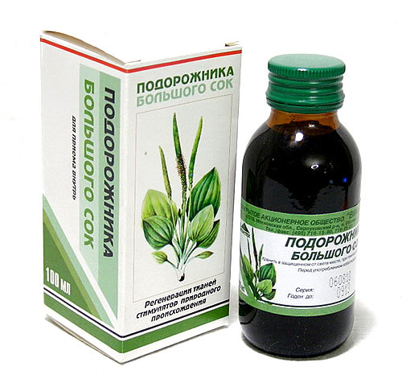
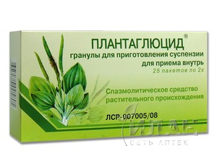
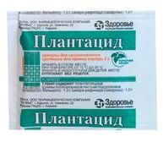

Slide 8
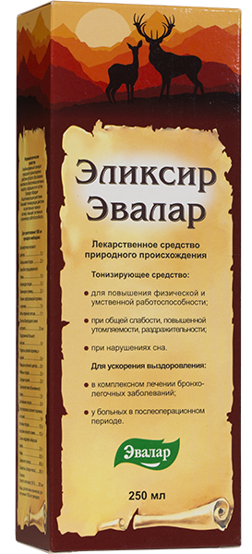
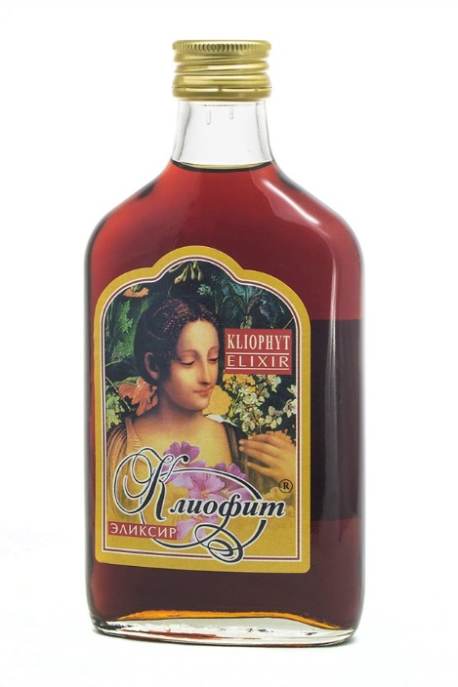

Slide 9
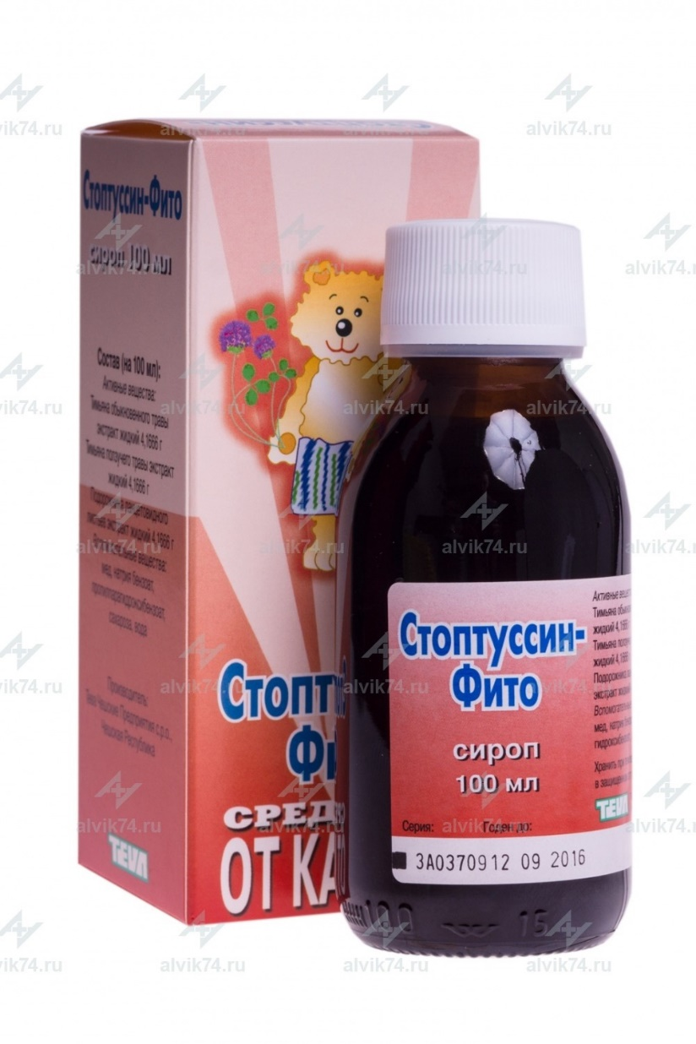
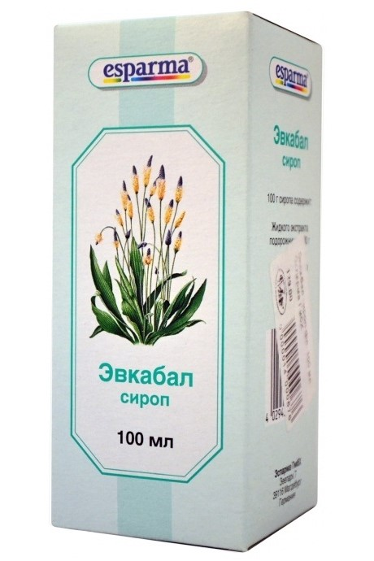
Препараты подорожника ланцетовидного

Slide 10
